Slide 1


DSC JOGJA FESTIVAL 2020
ROTOBAR

Slide 2
INTRO
Aplikasi untuk mengelola koleksi buku atau media lain yang berada di lingkup perpustakaan, dimana dengan adanya aplikasi tersebut dapat membantu petugas mengelola, menyimpan, menata data-data berupa anggota, buku, dan peralatan penunjang secara lebih efektif, efisien, dan teratur.
Rotobar tersedia dalam web-app dan aplikasi Android.
ROTOBAR

Slide 3
PROBLEM
Petugas perpustakaan kesulitan dalam mencari koleksi perpustakaan dan detailnya (kondisi, stock, peminjam, dll)
Petugas perpustakaan tidak bisa tracing peminjaman koleksi perpustakaan.
Perpustakaan tidak memiliki sumber informasi “sentral”
MASALAH

Slide 4
CAUSE AND EFFECT
Sebab : Karena buku di perpustakaan tidak terdata
Akibat : Buku di perpustakaan sering hilang.
Sebab : Barang di penitipan tidak tertata rapi
Akibat : Barang di penitipan barang sering tertukar tukar.
Sebab : Anggota lupa untuk mengembalikan buku.
Akibat : Mengurangi jumlah buku di perpustakaan.

Slide 5
SOLUTION
Membuat aplikasi web dan Android untuk memudahkan petugas perpustakaan dalam mengelola koleksi perpustakaan, peminjaman koleksi, keanggotaan, dan pengunjung perpustakaan.
SOLUSI

Slide 6
FEATURE
1
Koleksi
1
2
Peminjaman
2
3
Anggota
3
4
Pengunjung
4

Slide 7
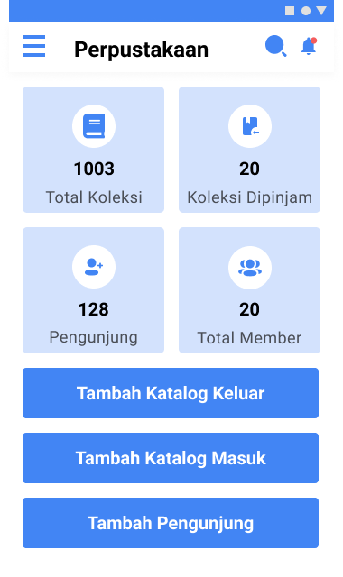
FEATURE
KOLEKSI
PEMINJAMAN
Menambah, mengedit, dan menghapus koleksi perpustakaan.
Manajemen koleksi yang dipinjam dan yang meminjam, serta alur peminjaman dan pengembalian koleksi.
ANGGOTA
PENGUNJUNG
Menambah dan mengubah data anggota perpustakaan.
Buku tamu untuk perpustakaan, baik untuk tamu member maupun non-member.

Slide 8
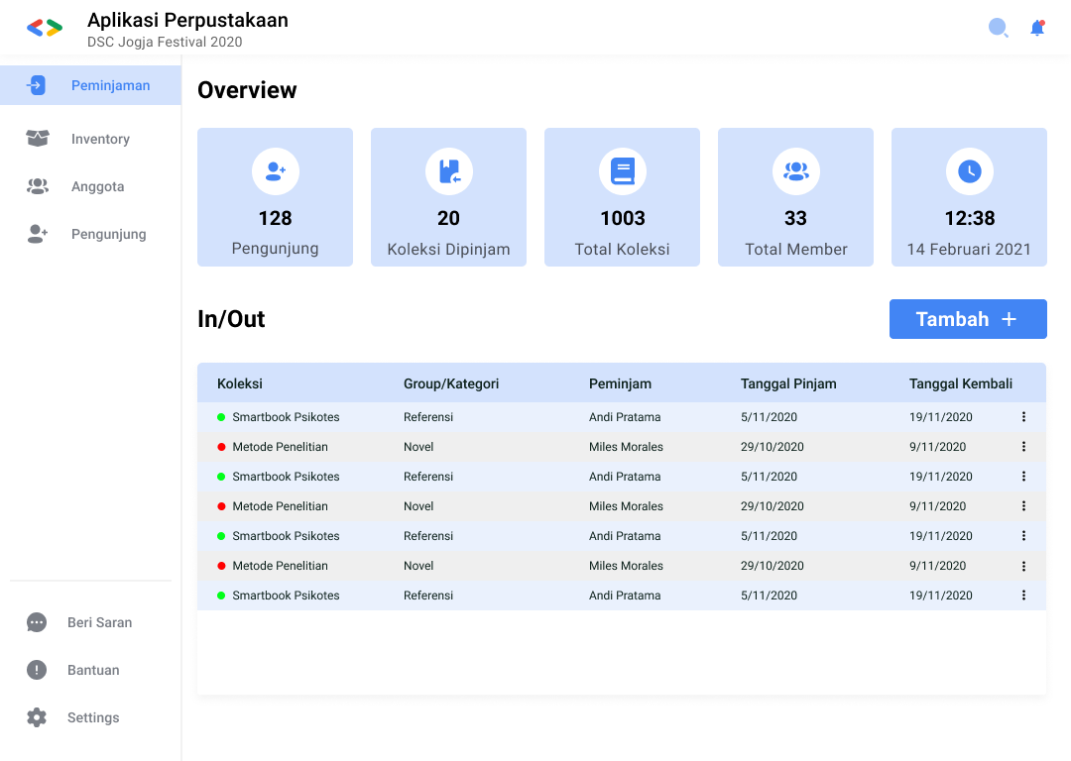

Slide 9
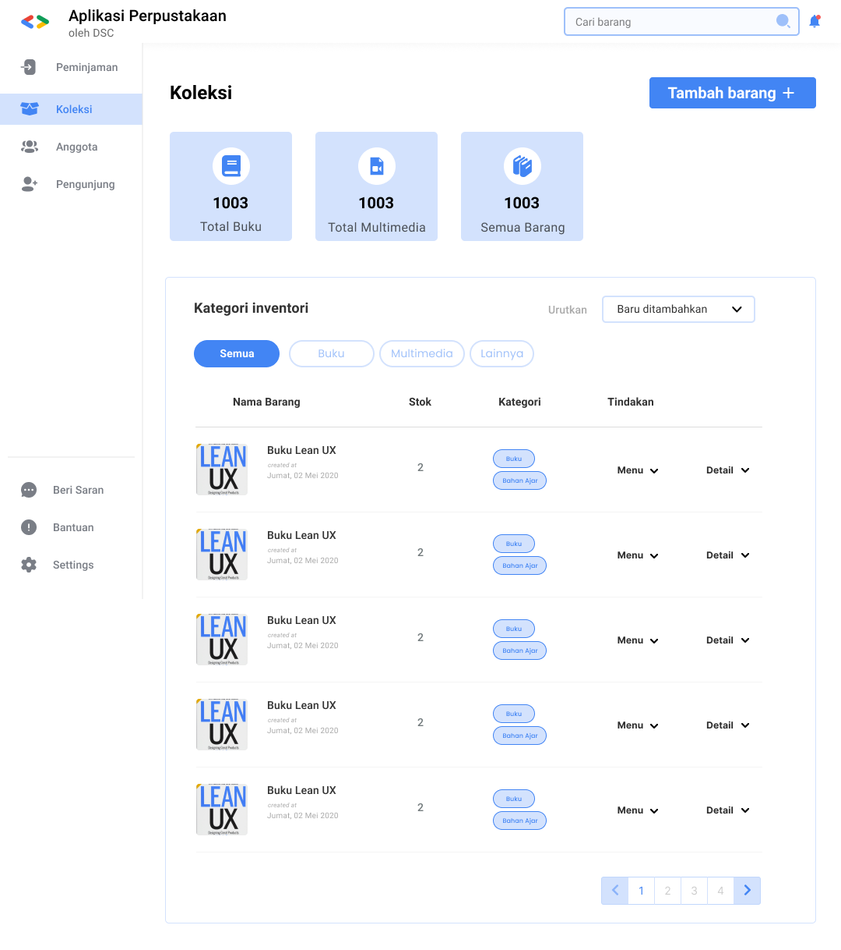
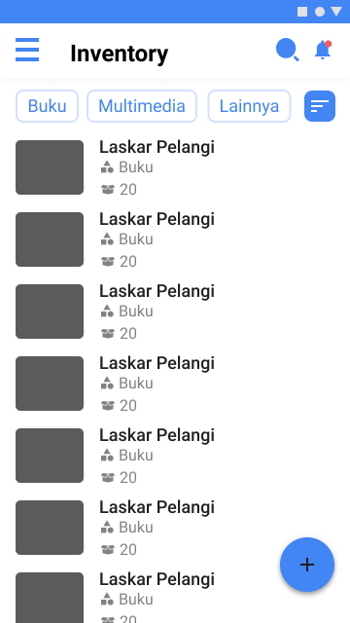
FEATURE
KOLEKSI
Menambah, mengedit, dan menghapus koleksi perpustakaan.
Kategori berdasarkan jenis koleksi
Cari dan urutkan

Slide 10
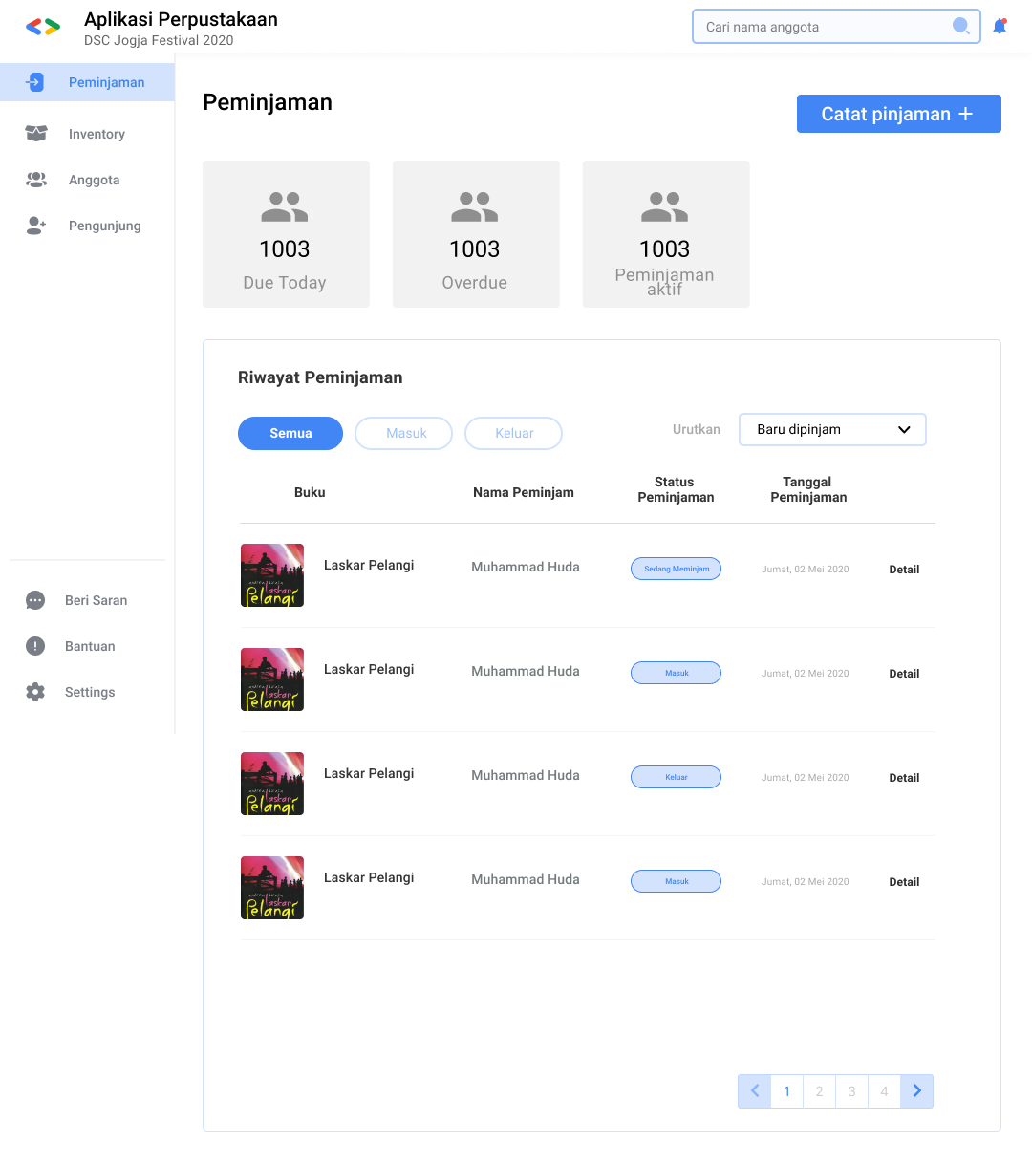
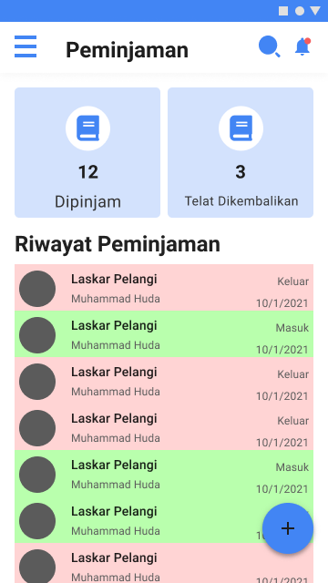
FEATURE
PEMINJAMAN
Tambah katalog masuk dan keluar
Riwayat peminjaman koleksi perpustakaan.

Slide 11
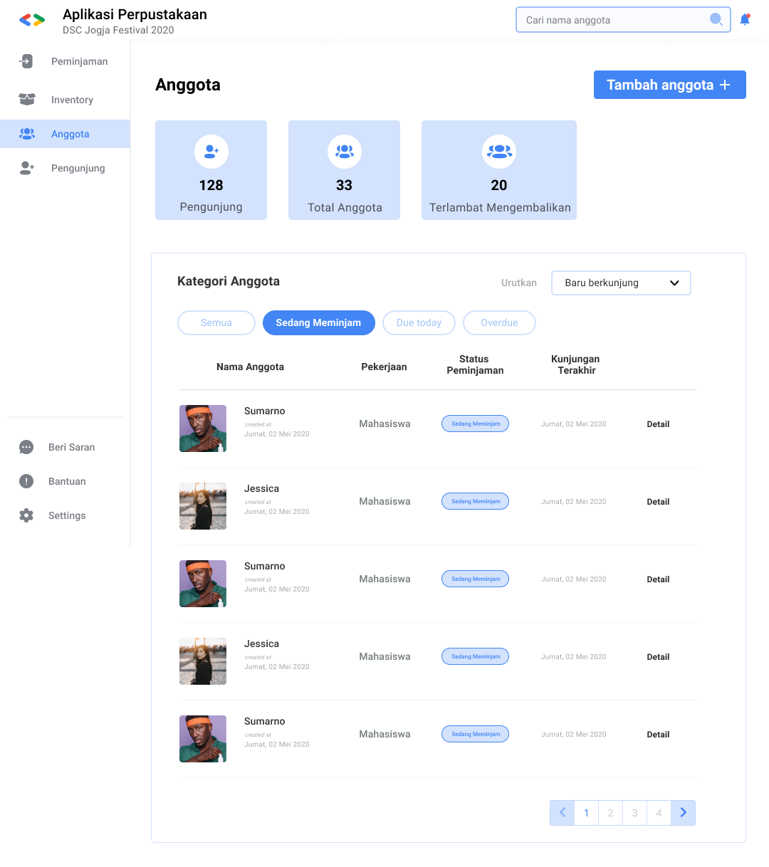
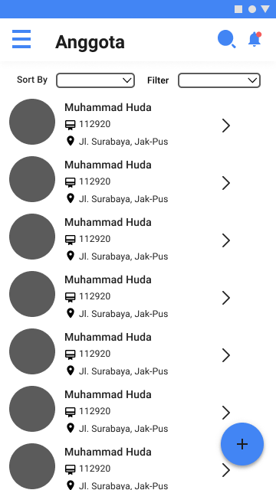
FEATURE
ANGGOTA
Menambah, mengedit, dan menghapus anggota perpustakaan.
Filter berdasarkan status peminjaman koleksi.
Cari dan urutkan.

Slide 12
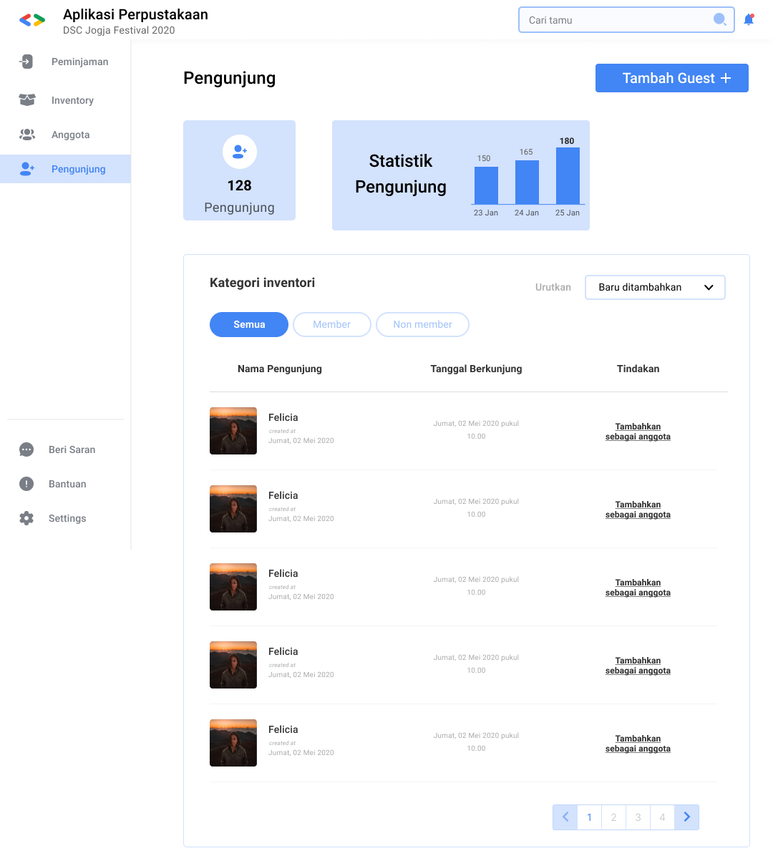
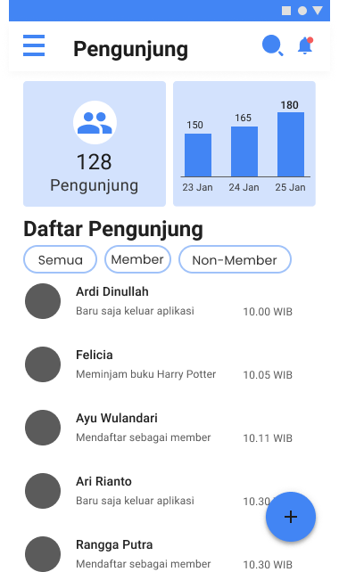
COLLECTION
PENGUNJUNG
Mencatat pengunjung perpustakaan, baik anggota maupun bukan anggota.
Melihat statistik pengunjung

Slide 13
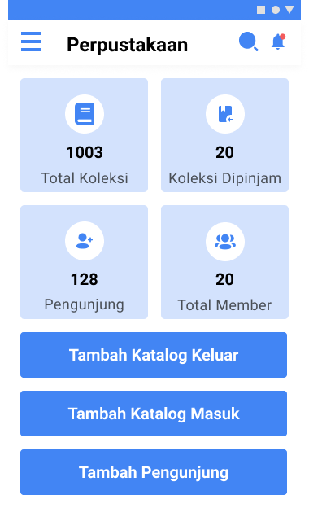
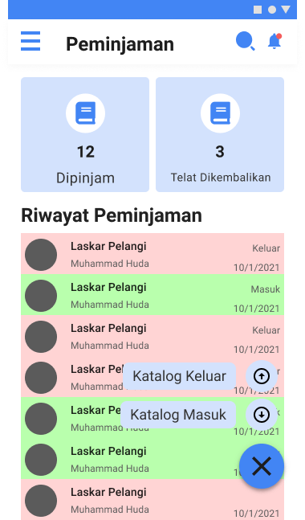
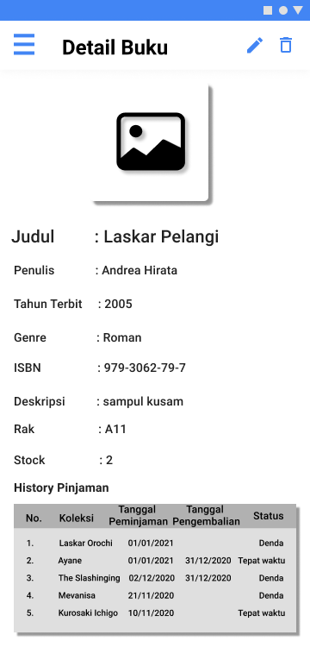

Slide 14
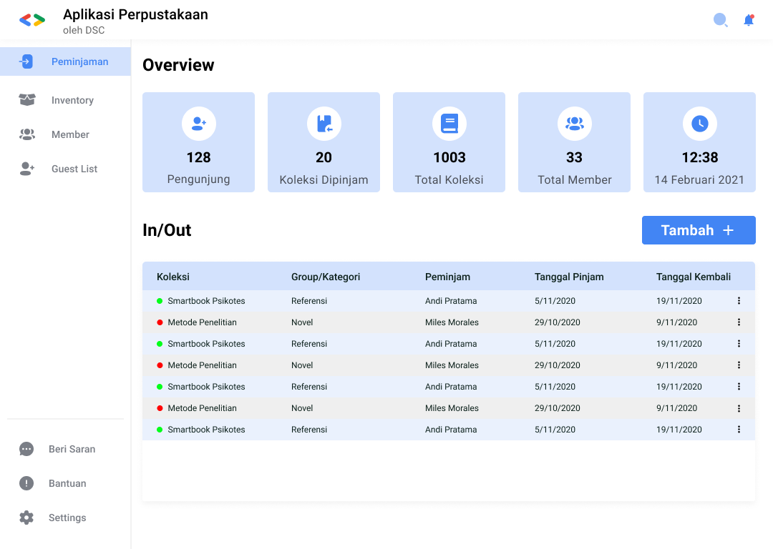
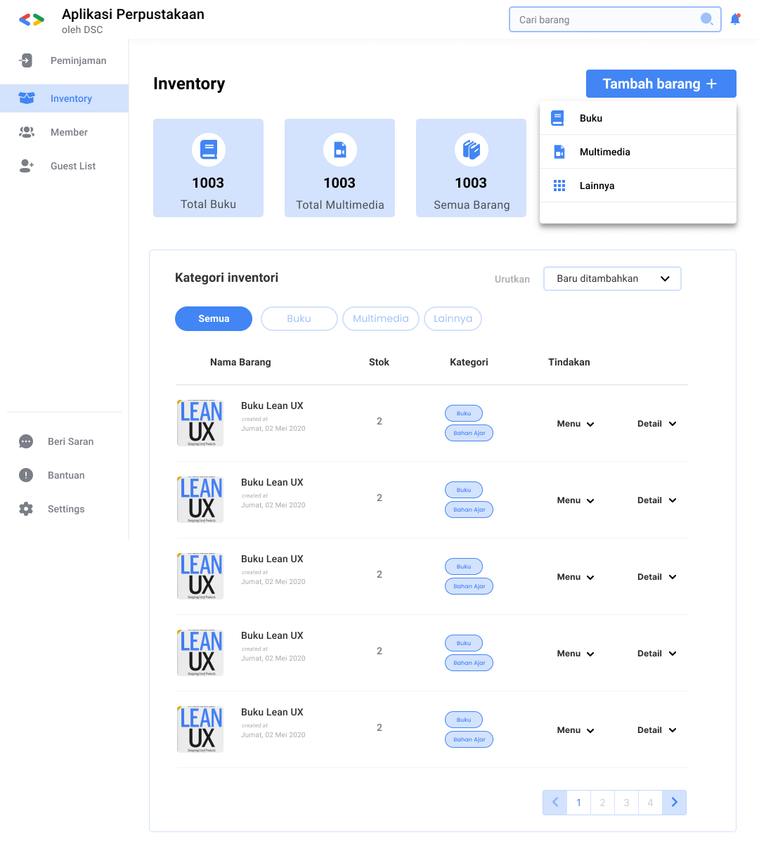

Slide 15
APP DEMO

